Slide 1


Universidad Andrés Bello
Facultad de Ingeniería · Ingeniería de Software I
PROYECTO INGENIERÍA DE SOFTWARE I: INCREMENTO 1
Sistema de Gestión de Adquisiciones e Inventario — Constructora M5 SpA
Integrantes: Emiliano Fernández · Cristóbal López · Matías Medina
Grupo 23 · junio de 2026

Slide 2
Índice
01
Incremento 1 — cobertura y métricas
07
RF-11 — descripción y actores
02
Product Backlog — requerimientos Terminados
08
Diagrama de secuencia RF-11
03
Diagrama de Componentes (MVC++ Web)
09
Vista en el sistema RF-11
04
RF-50 — descripción y actores
10
Anexos y repositorio documental
05
Diagrama de secuencia RF-50
11
Validación del Incremento por el cliente
06
Vista en el sistema RF-50
Grupo 23 · M5 SpA Adquisiciones
2

Slide 3
Incremento 1 — cobertura y métricas
18
31,6%
30 / 30
Requerimientos
funcionales (RF)
Cobertura del
proyecto (18 / 57 RF)
Pruebas unitarias
en verde
Desarrollo del proyecto
Alcance del corte vertical
Seguridad: autenticación, gestión de cuentas y control de acceso por rol (CU-50, 51, 52).
Proveedores: registro con validación de RUT y baja lógica (CU-01 a 05).
Proyectos: creación, itemizado, jefe y estados (CU-06 a 10).
Solicitudes: flujo central proveedor → proyecto → solicitud (CU-11 a 17).
Grupo 23 · M5 SpA Adquisiciones
3

Slide 4
Product Backlog — requerimientos Terminados
✔ 18 / 18 requerimientos en estado Terminado · Sprint cerrado — Definición de Terminado cumplida (82 HH reales)
Seguridad
Proyectos
✔
RF-50 Autenticación de usuario
✔
RF-06 Registrar proyecto
✔
RF-52 Control de acceso por rol
✔
RF-07 Cargar itemizado
✔
RF-51 Gestión de cuentas
✔
RF-08 Asignar jefe de proyecto
✔
RF-09 Modificar estado del proyecto
Proveedores
✔
RF-10 Bloquear solicitudes (proyecto finalizado)
✔
RF-01 Registrar proveedor
✔
RF-02 Validar RUT chileno
Solicitudes
✔
RF-03 Impedir duplicados
✔
RF-11 Generar solicitud de materiales
✔
RF-04 Editar proveedor
✔
RF-12 Agregar líneas de detalle
✔
RF-05 Inactivar proveedor
✔
RF-14 Asignar correlativo
✔
RF-16 Registrar emisor y fecha
✔
RF-17 Visualizar estado de la solicitud
Grupo 23 · M5 SpA Adquisiciones
4

Slide 5
Diagrama de Componentes (MVC++ Web)
Propio de Django (framework)
Desarrollado por el equipo
Capa de Vistas · Frontend (Plantillas Django + Bootstrap 5)
V_Login
V_
V_Proveedores
V_
V_Proyectos
V_
V_Solicitudes
V_
V_Home
V_
Capa de Controladores · Backend (vistas y formularios Python/Django)
C_RolRequeridoMixin
control de acceso
C_ProveedorViews
CRUD proveedores
C_ProyectoViews
CRUD proyectos
C_SolicitudViews
flujo de solicitudes
C_Auth (LoginView)
autenticación
C_ORM Django
acceso a datos
Capa de Modelo · Base de Datos PostgreSQL (tablas)
usuarios_usuario
tabla
proveedores_proveedor
tabla
proyectos_proyecto
tabla
solicitudes_solicitudmaterial
tabla
django_session
tabla
La vista solo se comunica con el modelo a través de su controlador. En verde los componentes que provee Django (autenticación, ORM y sesión); en ámbar los desarrollados por el equipo (plantillas, controladores y tablas del dominio).
Grupo 23 · M5 SpA Adquisiciones
5

Slide 6

CU-50 — Autenticación de usuario
Resumen | Permitir el ingreso seguro al sistema validando las credenciales del usuario.
Descripción | El usuario ingresa usuario y contraseña; el sistema valida las credenciales (hash) [Exc. 1] y que la cuenta esté activa [Exc. 2], inicia la sesión y redirige al panel según el rol.
Excepciones | 1: Credenciales inválidas → rechaza y muestra error. 2: Cuenta inactiva → impide el acceso e informa.
Dependencias | RF-51 (la cuenta debe existir). Habilita RF-52 y el resto del sistema.
Actores
Todos los usuarios del sistema
Frecuencia
Alta — cada vez que un usuario ingresa al sistema.
Poscondición
El usuario queda autenticado con una sesión activa.
Grupo 23 · M5 SpA Adquisiciones
6

Slide 7
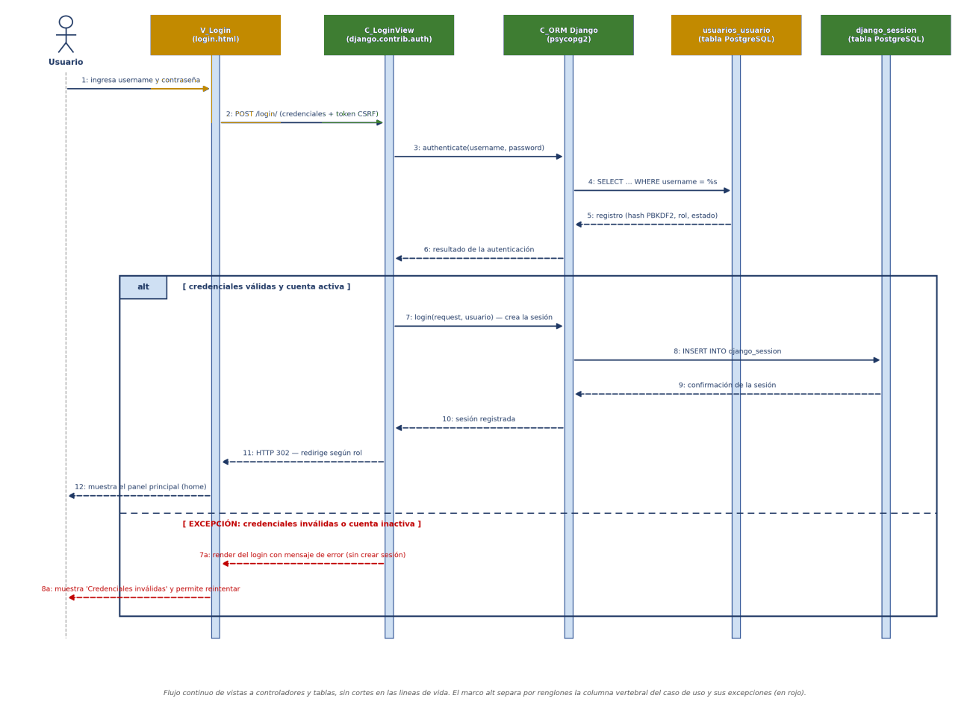
Diagrama de secuencia CU-50
Propio de Django (framework)
Desarrollado por el equipo
Cooperación V_ → C_ → tablas PostgreSQL, con la excepción (credenciales inválidas / cuenta inactiva) separada por renglón en rojo.
Grupo 23 · M5 SpA Adquisiciones
7

Slide 8
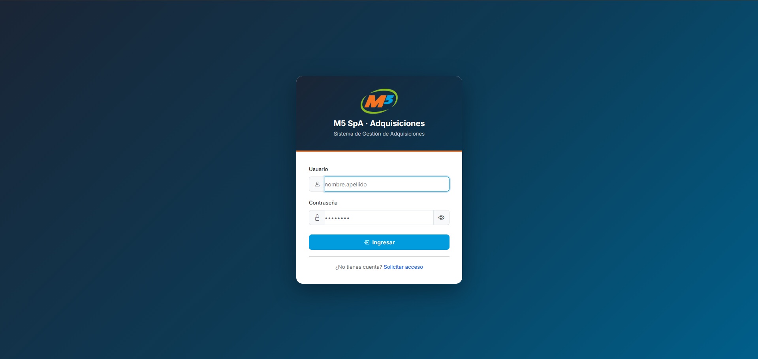
Vista en el sistema CU-50
Pantalla de inicio de sesión
Campos usuario y contraseña con validación contra la base de datos.
Acceso correcto → redirige al panel según el rol (RBAC, RF-52).
Credenciales inválidas → mensaje de error y reintento.
Contraseña almacenada con hash (seguridad).
Grupo 23 · M5 SpA Adquisiciones
8

Slide 9

CU-11 — Generación de solicitud de materiales
Resumen | Crear la cabecera de una solicitud de materiales para un proyecto.
Descripción | El encargado selecciona un proyecto activo y agrega observaciones [Exc. 1]; el sistema crea la solicitud en borrador, asigna el correlativo (RF-14), registra emisor y fecha (RF-16) y redirige al detalle (RF-12).
Excepciones | 1: El proyecto está finalizado → el sistema impide la creación (RF-10) y se elige un proyecto vigente.
Dependencias | RF-06 y RF-10 (proyecto vigente). Incluye RF-14 y RF-16; continúa en RF-12.
Actor
Encargado de Adquisiciones
Frecuencia
Alta — operación central del negocio de adquisiciones.
Poscondición
Solicitud creada en borrador, lista para detallar.
Grupo 23 · M5 SpA Adquisiciones
9

Slide 10
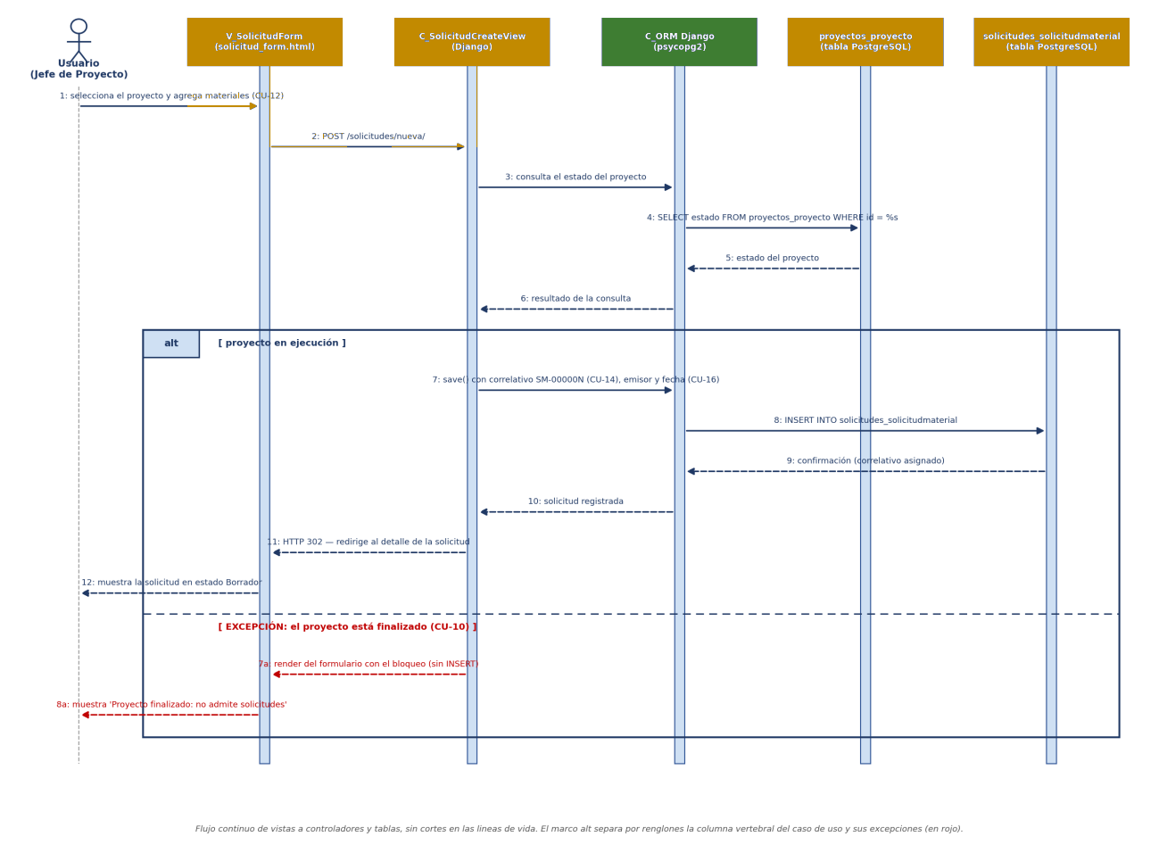
Diagrama de secuencia CU-11
Propio de Django (framework)
Desarrollado por el equipo
El controlador valida el estado del proyecto antes de crear la solicitud; la excepción (proyecto finalizado, RF-10) se separa por renglón en rojo.
Grupo 23 · M5 SpA Adquisiciones
10

Slide 11
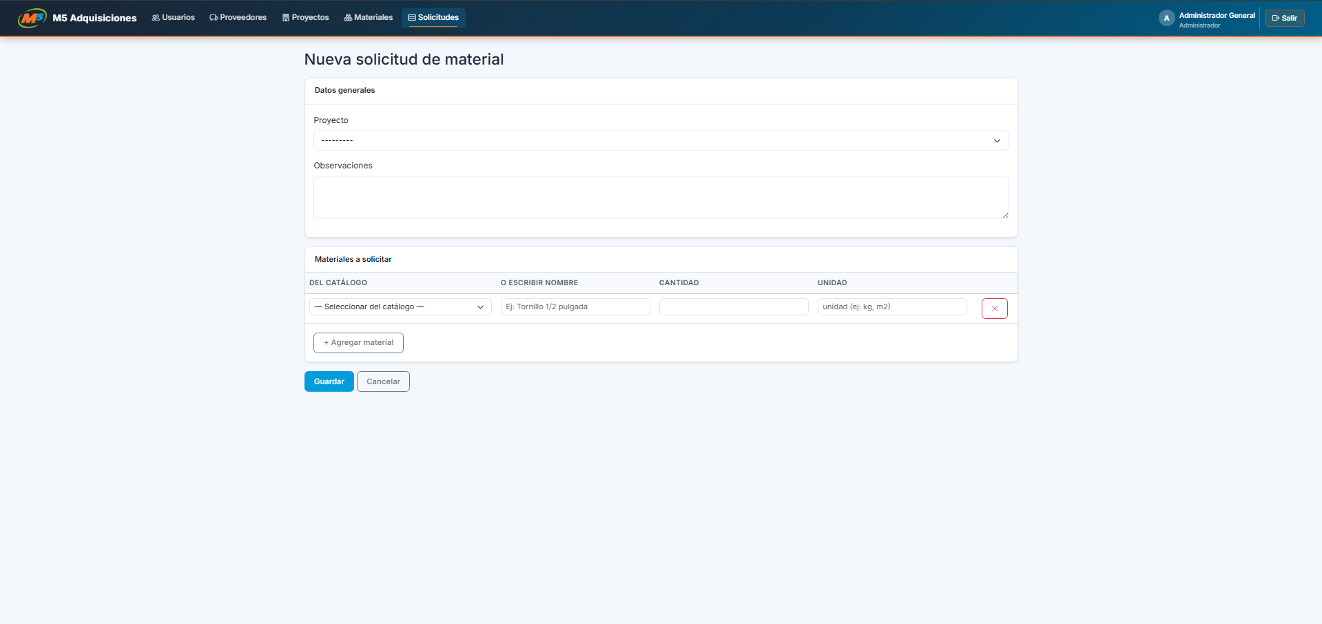
Vista en el sistema CU-11
Nueva solicitud de material
Selección del proyecto: solo aparecen los proyectos vigentes (RF-10).
Bloque de materiales: del catálogo o por nombre, con cantidad y unidad (RF-12).
Al guardar se asigna el correlativo SM-NNNNNN (RF-14).
Se registra emisor y fecha automáticamente (RF-16).
Grupo 23 · M5 SpA Adquisiciones
11

Slide 12







Anexos y repositorio documental
Entrega Incremento 1 — Grupo 23
Documento Incremento 1 (informe completo)
Base de datos: MERE, MR, modelo físico y scripts SQL
Repositorio GitHub
Toda la documentación extendida y el código fuente están estructurados y disponibles en nuestro entorno de GitHub para una revisión profunda.
Diagramas de componentes y despliegue
Diagramas de secuencia
Árbol de navegación
Archivos del Sprint (backlog y métricas)
Django 5 + PostgreSQL · 30/30 pruebas OK
Código del sistema (Django + PostgreSQL)
Grupo 23 · M5 SpA Adquisiciones
12

Slide 13
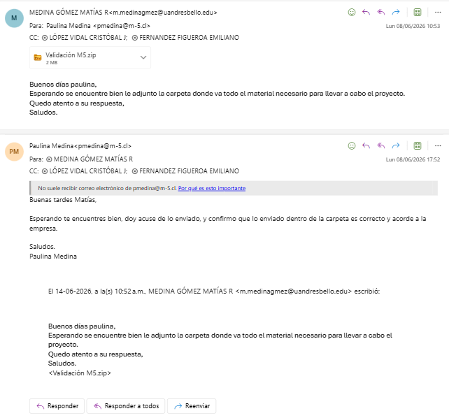

Validación del Incremento por el cliente
Correo de validación del cliente
Espacio reservado para la captura del correo en el que el cliente (Constructora M5 SpA) confirma y acepta el progreso del primer incremento.
Reemplazar este recuadro por la imagen del correo antes de presentar (Anexo B).
Grupo 23 · M5 SpA Adquisiciones
13

Slide 14
Gracias por su atención
Grupo 23 · Sistema de Gestión de Adquisiciones e Inventario — M5 SpA
Emiliano Fernández · Cristóbal López · Matías Medina

